Slide 1


Intelligent Data Management with SQL Server
Session: 16
Enhancements in SQL Server 2019
Notes:
Phiên 16:
Cải tiến trong SQL Server 2016

Slide 2
Objectives
Describe the importance of new error messages
Describe how to perform vulnerability assessment
Explain Big Data clusters
Explain how to use JSON data with SQL Server 2019
Notes:
Mục tiêu
Mô tả tầm quan trọng của thông báo lỗi mới
Mô tả cách thực hiện đánh giá lỗ hổng
Giải thích cụm dữ liệu lớn
Giải thích cách sử dụng dữ liệu JSON với SQL Server 2019

Slide 3
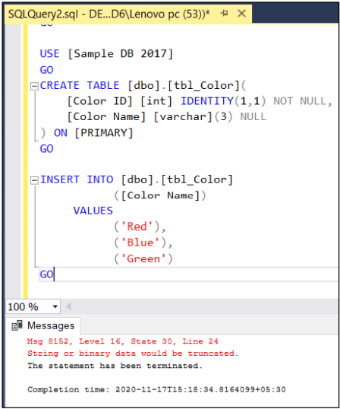
Verbose Truncation Warnings 1-2
Is one of the greatest features launched in SQL Server 2019.
It saves a lot of time while importing, inserting, and updating huge amount of data.
USE [master]
GO
--Create Sample Database
CREATE DATABASE [Sample DB 2017]
GO
ALTER DATABASE [Sample DB 2017]
SET COMPATIBILITY_LEVEL = 140 -- SQL Server 2017
GO
USE [Sample DB 2017]
GO
CREATE TABLE [dbo].[tbl_Color](
[Color ID] [int] IDENTITY(1,1) NOT NULL, [Color Name] [varchar](3) NULL
) ON [PRIMARY]
GO
INSERT INTO [dbo].[tbl_Color]
([Color Name])
VALUES
('Red’),
('Blue’),
('Green’)
GO
General Error Message
Notes:
Verbose Truncation Warnings
Là một trong những tính năng tuyệt vời nhất được ra mắt trong SQL Server 2019.
Nó tiết kiệm rất nhiều thời gian trong khi nhập, thêm và cập nhật lượng dữ liệu khổng lồ.

Slide 4
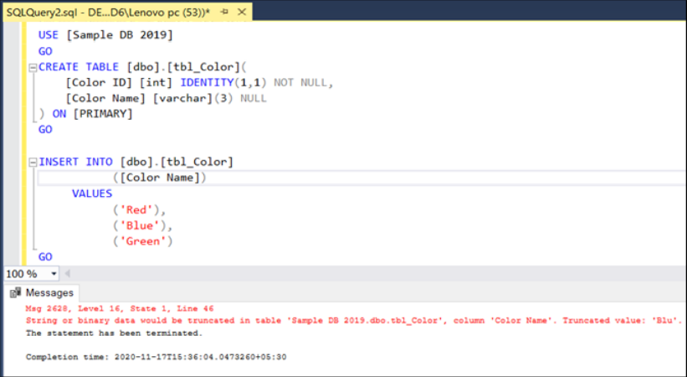
Verbose Truncation Warnings 2-2
USE [master]
GO
--Create Sample Database
CREATE DATABASE [Sample DB 2019]
GO
You can also set the database compatibility by selecting Database Properties and then, select Options and set Compatibility level.
USE [Sample DB 2019]
GO
CREATE TABLE [dbo].[tbl_Color](
[Color ID] [int] IDENTITY(1,1) NOT NULL,
[Color Name] [varchar](3) NULL
) ON [PRIMARY]
GO
INSERT INTO [dbo].[tbl_Color]
([Color Name])
VALUES
('Red’),
('Blue’),
('Green’)
GO
Detailed Error Message
Notes:
Verbose Truncation Warnings

Slide 5
Vulnerability Assessment 1-7
SQL Vulnerability Assessment is an easy-to-configure service that can discover, track, and help you reverse or reduce potential database vulnerabilities.
You can use it to proactively improve your database security.
Vulnerability Assessment is part of the Azure Defender for SQL offering, which is a unified package for advanced SQL security capabilities.
Vulnerability Assessment can be accessed and managed via central Azure Defender for SQL portal.
Notes:
Đánh giá lỗ hổng 1-7
Đánh giá lỗ hổng SQL là một dịch vụ dễ cấu hình có thể khám phá, theo dõi và giúp bạn đảo ngược hoặc giảm các lỗ hổng cơ sở dữ liệu tiềm năng.
Bạn có thể sử dụng nó để chủ động cải thiện bảo mật cơ sở dữ liệu của bạn.
Đánh giá lỗ hổng là một phần của Azure Defender để cung cấp cho SQL, đây là gói thống nhất cho các khả năng bảo mật SQL nâng cao.
Đánh giá lỗ hổng có thể được truy cập và quản lý thông qua Trung tâm Azure Defender cho cổng thông tin SQL.

Slide 6

Vulnerability Assessment 2-7
SQL Vulnerability Assessment is a service that provides visibility into your security state.
Vulnerability Assessment includes actionable steps to resolve security issues and enhance your database security.
It can help you to:
Meet compliance requirements that require database scan reports
Meet data privacy standards
Monitor a dynamic database environment where changes are difficult to track
The rules are based on Microsoft's best practices and focus on the security issues that present the biggest risks to your database and its valuable data.
Results of the scan include actionable steps to resolve each issue and provide customized remediation scripts where applicable.
Notes:
Đánh giá lỗ hổng 2-7
Đánh giá lỗ hổng SQL là một dịch vụ cung cấp khả năng vào hiển thị trạng thái bảo mật của bạn.
Đánh giá lỗ hổng bao gồm các bước có thể hành động để giải quyết các vấn đề bảo mật và nâng cao bảo mật cơ sở dữ liệu của bạn.
Nó có thể giúp bạn:
Đáp ứng các yêu cầu tuân thủ yêu cầu báo cáo quét cơ sở dữ liệu
Đáp ứng các tiêu chuẩn bảo mật dữ liệu
Giám sát môi trường cơ sở dữ liệu động trong đó những thay đổi khó theo dõi
Các quy tắc dựa trên các thực tiễn tốt nhất của Microsoft và tập trung vào các vấn đề bảo mật có những rủi ro lớn nhất đối với cơ sở dữ liệu của bạn và dữ liệu có giá trị của nó.
Kết quả của quá trình quét bao gồm các bước có thể hành động để giải quyết từng vấn đề và cung cấp các tập lệnh khắc phục tùy chỉnh khi áp dụng

Slide 7
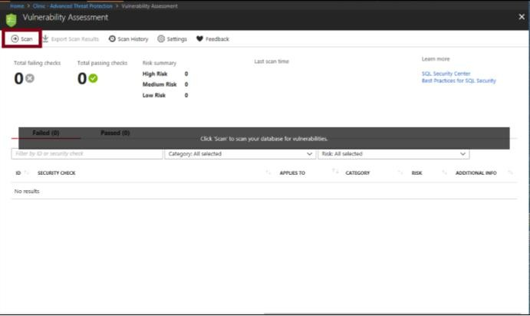
Vulnerability Assessment 3-7
You can customize an assessment report for your environment by setting an acceptable baseline for:
Permission configurations
Feature configurations
Database settings
Following steps are used to implement vulnerability assessment:
Step 1: Run a scan.
Notes:
Đánh giá lỗ hổng 3-7
Bạn có thể tùy chỉnh một báo cáo đánh giá cho môi trường của mình bằng cách đặt đường cơ sở chấp nhận được cho:
Các cấu hình quyền
Các cấu hình tính năng.
Các cài đặt cơ sở dữ liệu
Các bước sau được sử dụng để thực hiện đánh giá lỗ hổng:
Bước 1: Chạy quét

Slide 8
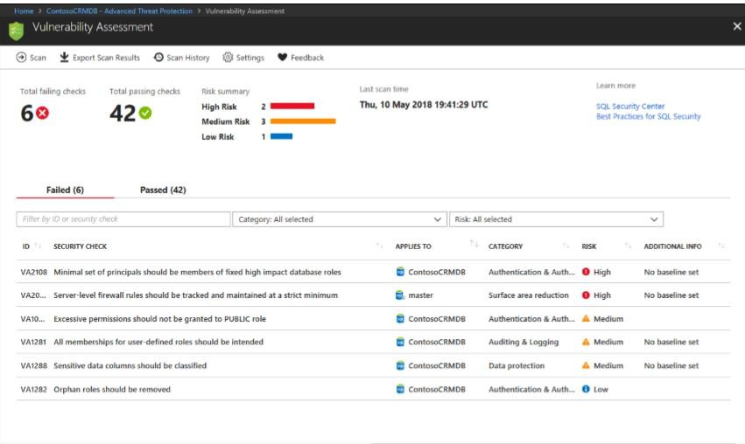
Vulnerability Assessment 4-7
Step 2: View the report
When vulnerability scan is finished, scan report is automatically displayed in the Azure portal.
Results include warnings on deviations from best practices and a snapshot of your security- related settings, such as database principals and roles and their associated permissions.
Vulnerability Report
Notes:
Đánh giá lỗ hổng 4-7
Bước 2: Xem báo cáo
Khi quét lỗ hổng kết thúc, báo cáo quét sẽ tự động được hiển thị trong Cổng thông tin Azure.
Kết quả bao gồm các cảnh báo về sai lệch từ các thực tiễn tốt nhất và ảnh chụp nhanh các cài đặt liên quan đến bảo mật của bạn, chẳng hạn như cơ sở dữ liệu và vai trò và quyền được liên kết của chúng.

Slide 9
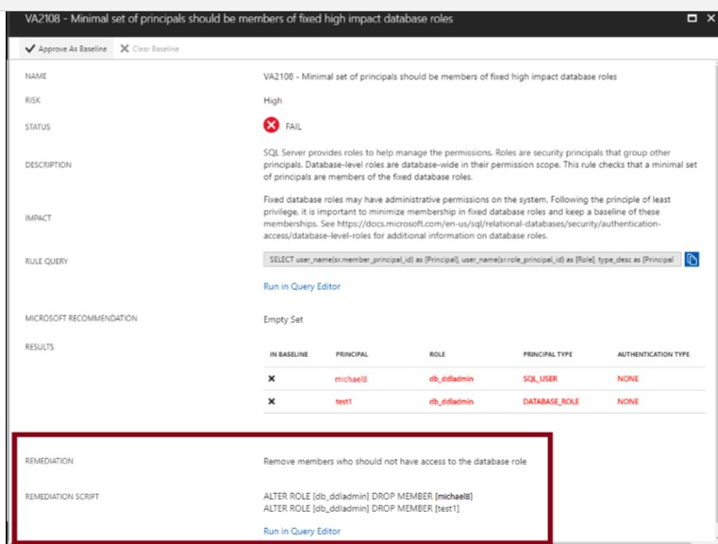
Vulnerability Assessment 5-7
Step 3: Analyze the results and resolve issues
Review your results and determine the findings in the report that are true security issues in your environment.
Drill down to each failed result to understand the impact of the finding and why each security check failed.
Use the actionable remediation information provided by the report to resolve the issue.
Security Issues
Notes:
Đánh giá lỗ hổng 5-7
Bước 3: Phân tích kết quả và giải quyết các vấn đề
Xem lại kết quả của bạn và xác định các phát hiện trong báo cáo là các vấn đề bảo mật thực sự trong môi trường của bạn.
Khoan xuống từng kết quả thất bại để hiểu tác động của việc tìm kiếm và lý do tại sao mỗi kiểm tra bảo mật không thành công.
Sử dụng thông tin khắc phục có thể được cung cấp bởi báo cáo để giải quyết vấn đề.

Slide 10
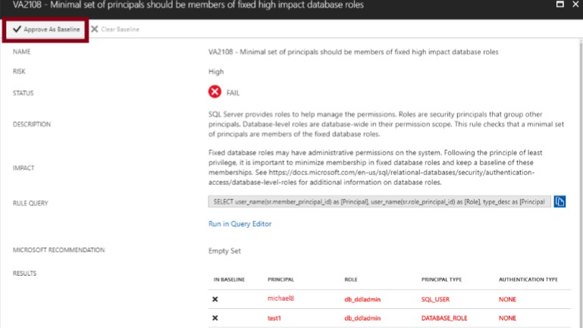
Vulnerability Assessment 6-7
Step 4: Set your baseline
As you review your assessment results, you can mark specific results as being an acceptable baseline.
Results that match the baseline are considered as passing in subsequent scans.
After you have established your baseline security state, Vulnerability Assessment only reports on deviations from the baseline.
Approve as Baseline
Notes:
Đánh giá lỗ hổng 6-7
Bước 4: Đặt đường cơ sở của bạn
Khi bạn xem lại kết quả đánh giá của mình, bạn có thể đánh dấu các kết quả cụ thể là một đường cơ sở chấp nhận được.
Kết quả phù hợp với đường cơ sở được coi là cho qua trong các lần quét tiếp theo.
Sau khi bạn đã thiết lập trạng thái bảo mật cơ bản, đánh giá lỗ hổng chỉ báo cáo về độ lệch so với đường cơ sở.

Slide 11
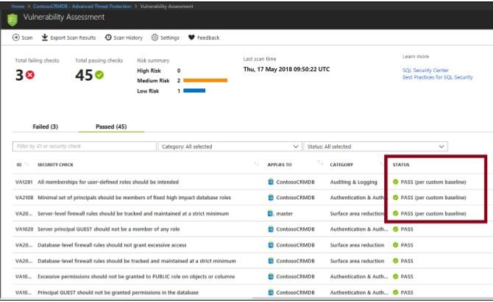
Vulnerability Assessment 7-7
Step 5: Run a new scan to see your customized tracking report
After you finish setting up your Rule Baselines, run a new scan to view the customized report.
Vulnerability Assessment now reports only the security issues that deviate from your approved baseline state.
Customize Scan Report
Notes:
Đánh giá lỗ hổng 7-7
Bước 5: Chạy quét mới để xem báo cáo theo dõi tùy chỉnh của bạn
Sau khi bạn hoàn tất thiết lập các đường cơ sở quy tắc của mình, hãy chạy quét mới để xem báo cáo tùy chỉnh.
Đánh giá lỗ hổng bây giờ chỉ báo cáo các vấn đề bảo mật đi chệch khỏi trạng thái cơ sở được phê duyệt của bạn.

Slide 12
Big Data Clusters 1-6
In SQL Server 2019 Big Data Clusters allow to deploy scalable clusters of SQL Server, Spark, and Hadoop Distributed File System (HDFS) containers running on Kubernetes.
Popular uses of Big Data Clusters:
Deploy scalable clusters of SQL Server, Spark, and HDFS containers running on Kubernetes Read, write, and process big data from Transact-SQL or Spark
Easily combine and analyze high-value relational data with high-volume big data Query external data sources
Store big data in HDFS managed by SQL Server
Query data from multiple external data sources through the cluster Use the data for AI, machine learning, and other analysis tasks
Deploy and run applications in Big Data Clusters • Virtualize data with PolyBase
Query data from external SQL Server, Oracle, Teradata, MongoDB, and ODBC data sources with external tables
Provide high availability for the SQL Server master instance and all databases by using Always On availability group technology
Notes:
Cụm dữ liệu lớn 1-6
Trong các cụm dữ liệu lớn SQL Server 2019 cho phép triển khai các cụm có thể mở rộng của SQL Server, Spark và các thùng chứa hệ thống tệp phân tán (HDFS) của Hadoop chạy trên Kubernetes.
Công dụng phổ biến của cụm dữ liệu lớn:
Triển khai các cụm có thể mở rộng của SQL Server, Spark và các thùng chứa HDFS chạy trên Kubernetes
Đọc, viết và xử lý dữ liệu lớn từ Transact-SQL hoặc Spark
Dễ dàng kết hợp và phân tích dữ liệu quan hệ có giá trị cao với dữ liệu lớn khối lượng lớn
Truy vấn nguồn dữ liệu ngoài
Lưu trữ dữ liệu lớn trong HDFS được quản lý bởi SQL Server
Truy vấn dữ liệu từ nhiều nguồn dữ liệu ngoài thông qua cụm
Sử dụng dữ liệu cho AI, học máy và các tác vụ phân tích khác
Triển khai và chạy các ứng dụng trong cụm dữ liệu lớn • Ảo hóa dữ liệu với Polybase
Truy vấn dữ liệu từ máy chủ SQL bên ngoài, Oracle, Teradata, MongoDB và nguồn dữ liệu ODBC với các bảng bên ngoài
Cung cấp tính sẵn sàng cao cho cá thể SQL Server Master và tất cả các cơ sở dữ liệu bằng cách sử dụng công nghệ nhóm sẵn có Always On availability group

Slide 13
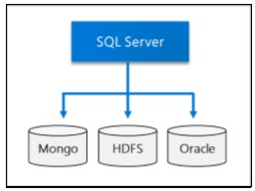
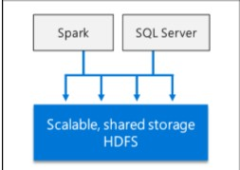
Big Data Clusters 2-6
Data Virtualization
SQL Server Big Data Clusters can query external data sources without moving or copying the data.
Data Virtualization
Data Lake
Data Lake is a storage repository that holds a huge amount of raw data in its native format.
It is a scalable HDFS storage pool.
Data Lake
Notes:
Cụm dữ liệu lớn 2-6
Ảo hóa dữ liệu
Cụm dữ liệu lớn SQL Server có thể truy vấn các nguồn dữ liệu ngoài mà không di chuyển hoặc sao chép dữ liệu
Data Lake
Data Lake là một kho lưu trữ chứa một lượng lớn dữ liệu thô ở định dạng gốc của nó.
Nó là một nhóm lưu trữ HDFS có thể mở rộng.

Slide 14
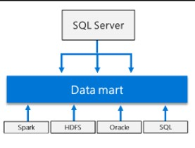


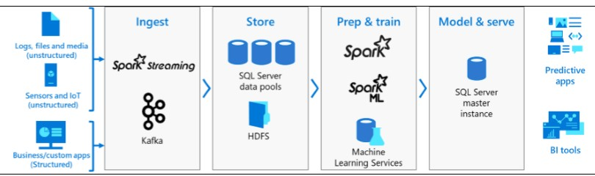
Big Data Clusters 3-6
Scale-out data mart
Provides scale-out compute and storage to improve the performance of analyzing any data.
Data Mart
Integrated AI and Machine Learning
Enables AI and machine learning tasks on the data stored in HDFS storage pools and the data pools.
Notes:
Cụm dữ liệu lớn 3-6
Scale-out data mart
Cung cấp tính toán và lưu trữ quy mô để cải thiện hiệu suất phân tích bất kỳ dữ liệu nào
Tích hợp AI và học máy
Cho phép các tác vụ AI và học máy về dữ liệu được lưu trữ trong nhóm lưu trữ HDFS và nhóm dữ liệu

Slide 15
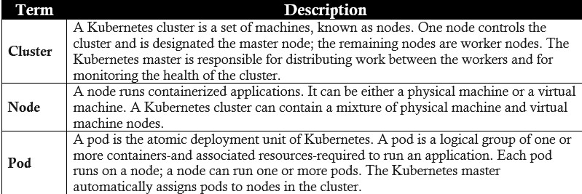
Big Data Clusters 4-6
Kubernetes Terms
Notes:
Cụm dữ liệu lớn 4-6
Kubernetes Terms

Slide 16
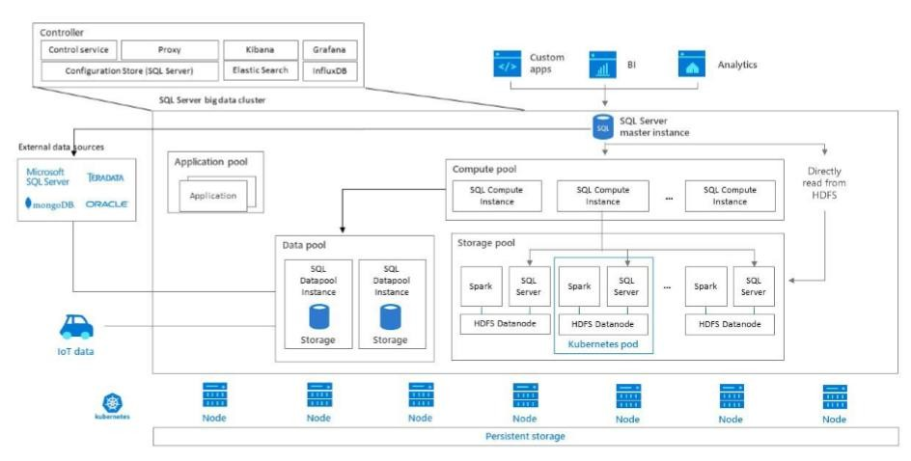
Big Data Clusters 5-6
SQL Server Big Data Cluster
Notes:
Cụm dữ liệu lớn 5-6

Slide 17
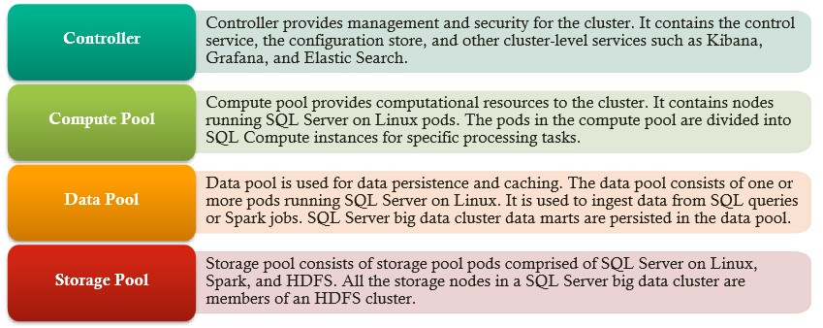
Big Data Clusters 6-6
Notes:
Cụm dữ liệu lớn 6-6

Slide 18
JSON data in SQL Server 1-4
JSON is a textual data format that is used for exchanging data in modern Web and Mobile applications.
JSON is also used to store unstructured data in log files or NoSQL databases such as Microsoft Azure Cosmos DB.
Many REST Web services return results that are formatted as JSON text or accept data that is formatted as JSON.
Through SQL Server built-in functions and operators, you can:
Parse JSON text and read or modify values
Transform arrays of JSON objects into table format
Run any Transact-SQL query on the converted JSON objects
Format the results of Transact-SQL queries in JSON format
Notes:
Dữ liệu JSON trong SQL Server 1-4
JSON là một định dạng dữ liệu văn bản được sử dụng để trao đổi dữ liệu trong các ứng dụng web và web hiện đại.
JSON cũng được sử dụng để lưu trữ dữ liệu phi cấu trúc trong các tập tin nhật ký hoặc cơ sở dữ liệu NoSQL như Microsoft Azure Cosmos DB.
Nhiều dịch vụ web REST trả về kết quả được định dạng là văn bản JSON hoặc chấp nhận dữ liệu được định dạng là JSON
Thông qua các hàm và toán tử tích hợp SQL Server, bạn có thể:
Phân tích văn bản JSON và đọc hoặc sửa đổi các giá trị
Chuyển đổi mảng các đối tượng JSON thành định dạng bảng
Chạy bất kỳ truy vấn nào Transact-SQL trên các đối tượng JSON được chuyển đổi
Định dạng kết quả của các truy vấn Transact-SQL ở định dạng JSON

Slide 19
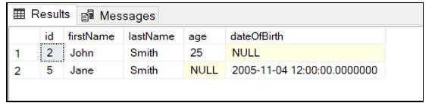
JSON data in SQL Server 2-4
Modify JSON Values
To modify parts of JSON text, JSON_MODIFY (Transact-SQL) function is used to update the value of a property in a JSON string and return the updated JSON string.
OPENJSON to Convert JSON to rowset
Custom query language is not required to query JSON in SQL Server. To query JSON data, standard TSQL can be used.
JSON Variable to ROWSET
Notes:
Dữ liệu JSON trong SQL Server 2-4
Sửa đổi giá trị JSON
Để sửa đổi các phần của văn bản JSON, hàm JSON_MODIFY (Transact-SQL) được sử dụng để cập nhật giá trị của một thuộc tính trong chuỗi JSON và trả về chuỗi JSON được cập nhật
OPENJSON để chuyển đổi JSON sang Rowset
Ngôn ngữ truy vấn tùy chỉnh không bắt buộc phải truy vấn JSON trong SQL Server. Để truy vấn dữ liệu JSON, có thể sử dụng TSQL tiêu chuẩn

Slide 20

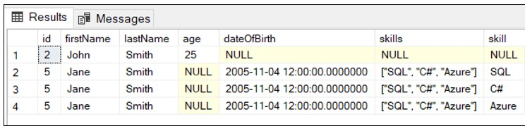
JSON data in SQL Server 3-4
JSON documents may have sub-elements and hierarchical data that cannot be directly mapped into the standard relational columns. In this case, you can flatten JSON hierarchy by joining parent entity with sub-arrays.
Result of OPENJSON function calls
Notes:
Dữ liệu JSON trong SQL Server 3-4
Các tài liệu JSON có thể có các phần tử phụ và dữ liệu phân cấp không thể được ánh xạ trực tiếp vào các cột quan hệ tiêu chuẩn. Trong trường hợp này, bạn có thể làm phẳng phân cấp JSON bằng cách kết thực thể cha với các mảng phụ.

Slide 21

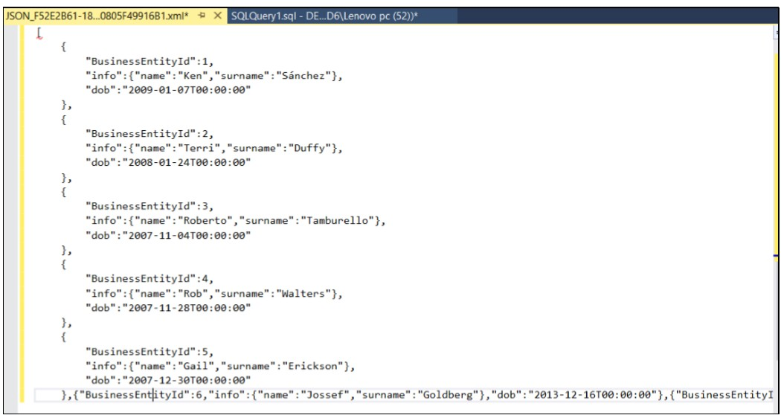
JSON data in SQL Server 4-4
Export SQL Server Data to JSON
You can format SQL Server data or results of SQL queries as JSON by adding the FOR JSON clause to a SELECT statement. The FOR JSON delegates the formatting of JSON output from your client applications to SQL Server.
Exported JSON Data
Notes:
Dữ liệu JSON trong SQL Server 4-4
Xuất dữ liệu SQL Server sang JSON
Bạn có thể định dạng dữ liệu SQL Server hoặc kết quả của các truy vấn SQL dưới dạng JSON bằng cách thêm mệnh đề JSON cho một câu lệnh Chọn. FOR JSON ủy thác định dạng của đầu ra JSON từ các ứng dụng khách của bạn đến SQL Server.

Slide 22
Summary
Verbose Truncation Warnings makes troubleshooting easy by displaying additional and exact details in error messages.
SQL Vulnerability Assessment is a service that provides visibility into your security state.
Vulnerability report lists how many issues were found and their respective severities.
SQL Server Big Data Clusters provide flexibility in interacting with Big Data.
Kubernetes is an open source container orchestrator.
Kubernetes is responsible for the state of the SQL Server Big Data Clusters.
JSON is used to store unstructured data in log files or NoSQL databases such as Microsoft Azure Cosmos DB.
Notes:
Tóm lược
Verbose Truncation Warnings giúp việc xử lý sự cố dễ dàng bằng cách hiển thị các chi tiết bổ sung và chính xác trong các thông báo lỗi.
Đánh giá lỗ hổng SQL là một dịch vụ cung cấp khả năng hiển thị vào trạng thái bảo mật của bạn.
Báo cáo lỗ hổng liệt kê có bao nhiêu vấn đề đã được tìm thấy và mức độ nghiêm trọng tương ứng của họ.
Các cụm dữ liệu lớn của SQL Server cung cấp sự linh hoạt trong việc tương tác với dữ liệu lớn.
Kubernetes là một dàn dựng container nguồn mở.
Kubernetes chịu trách nhiệm cho trạng thái của các cụm dữ liệu lớn của SQL Server.
JSON được sử dụng để lưu trữ dữ liệu phi cấu trúc trong các tệp nhật ký hoặc cơ sở dữ liệu NoSQL như Microsoft Azure Cosmos DB

